Slide 1
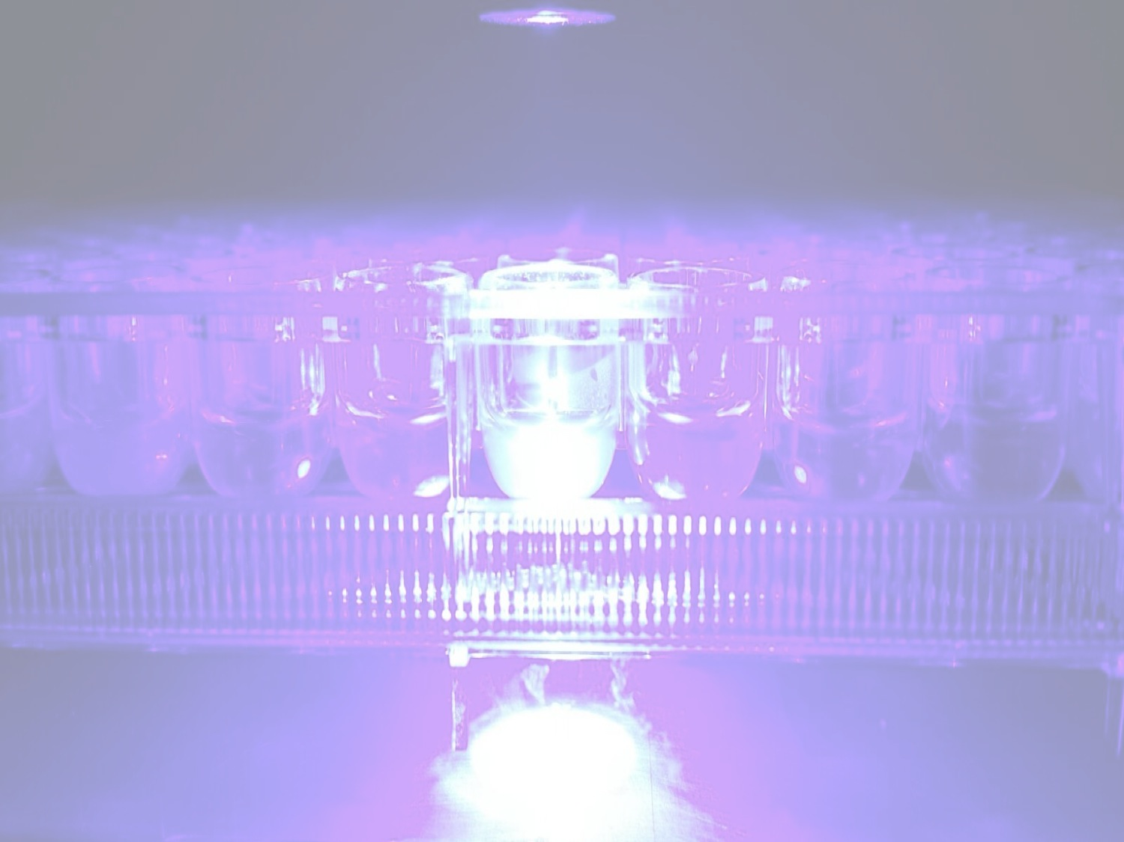

Utilità del laser nelle tecniche di riproduzione assistita
Luisa Zupin Ph.D.
Laboratorio di Genetica Immunologica
SSD Diagnostica Avanzata Microbiologica Traslazionale
PI Prof. Sergio Crovella

Slide 2


Quali i possibili usi della luce laser nelle tecniche di riproduzione assistita?

Slide 3
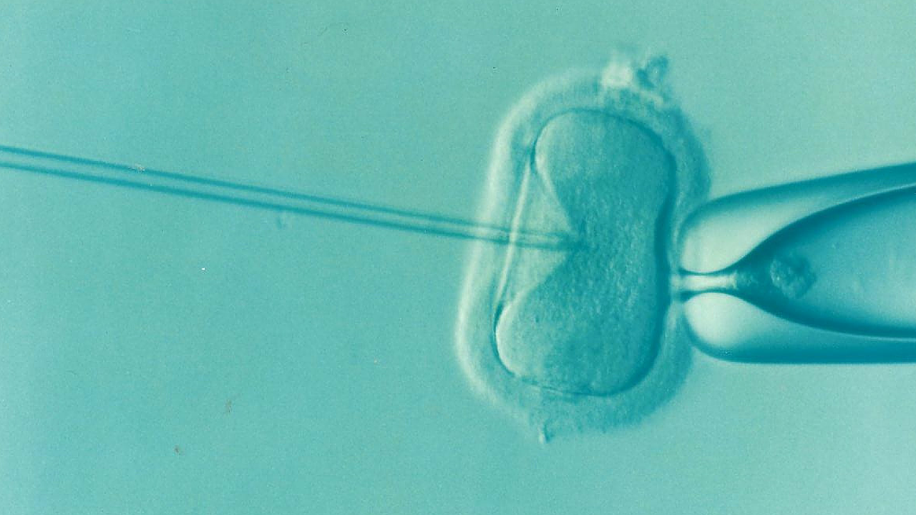
INFERTILITA’
Affligge il 15% delle coppie in età fertile
Nel 35% dei casi è dovuto alla componente maschile
FERTILIZZAZIONE IN VITRO
IRCCS Materno Infantile BURLO GAROFOLO TRIESTE
2017: 249 coppie
692 cicli di FIV
⇨

Slide 4
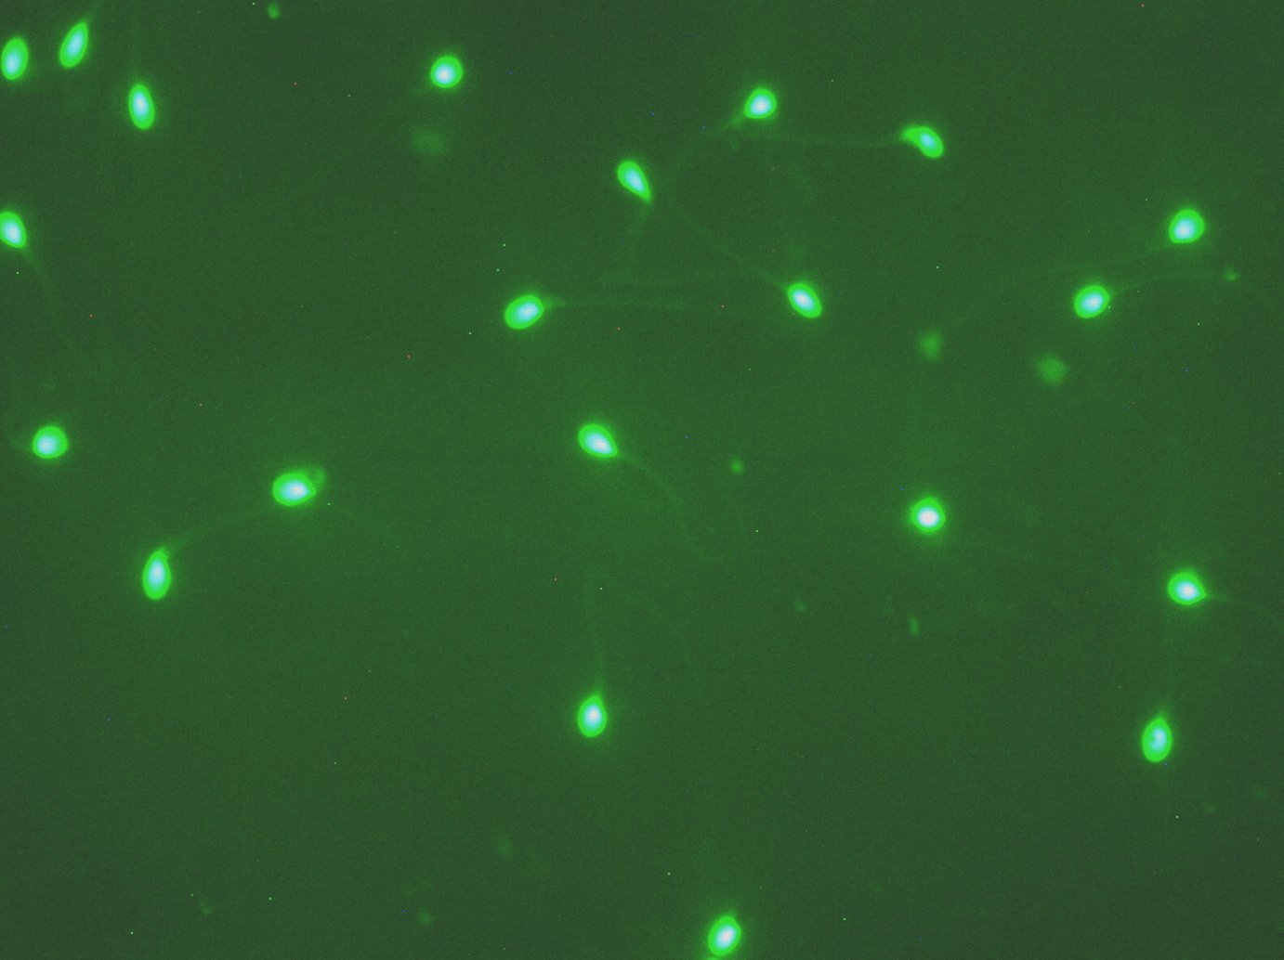
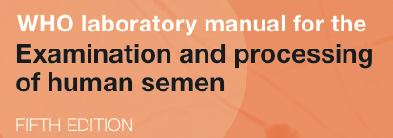


Valutazione morfologica e funzionale degli spermatozoi
Processamento del campione tramite centrifugazione secondo gradiente o swim-up per ottenere la CAPACITAZIONE

Slide 5


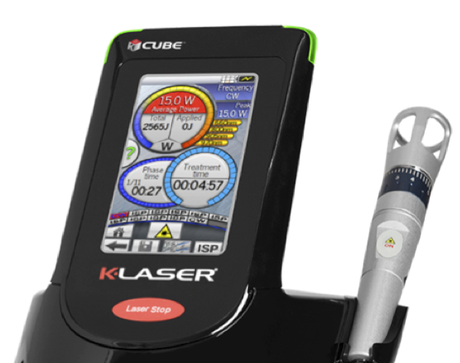
Spermatozoi
Considerando tutte le azioni prima citate
La laser terapia può avere delle importanti applicazioni nel campo della riproduzione assistita promuovendo la motilità degli spermatozoi

Slide 6
Lunghezza d’onda 633 nm
Aumento della motilità: Curvilinear velocity ↑ 17-47%
No danno al DNA o danno ossidativo al DNA
 | normozoospermici | astenozoospermici | Astenozoospermici+ oligospermici
Aumento motilità | ↑ 5.5% | ↑ 11.8% | ↑ 83.5%
Lunghezza d’onda 905 nm
Aumenta la velocità lineare (da 27 a 33 µm/s)
No danno al DNA

Slide 7
Lunghezza d’onda 830 nm
Spermatozoi non trattati: diminuzione progressiva della motilità ( - 5% dopo 1 ora)
Spermatozoi irradiati mantengono la motilità iniziale
Lunghezza d’onda 470, 625, 660, 850 nm
Aumento degli spermatozoi con movimento rapido progressivo
Diminuzione degli spermatozoi immobili

Slide 8
Lunghezza d’onda 810 nm - 90 mW/cm²
sperm motility index (SMI correlato alla concentrazione degli spermatozoi e alla motilità)
Fresh sample
Frozen sample
30min

Slide 9

Meccanismo di azione
modelli animali
MITOCONDRI
La luce laser agisce principalmente sui mitocondri attivando la COX, la catena respiratoria e la fosforilazione ossidativa
Ossidazione del pool di NAD → cambiamento dello stato redox della cellula e della permeabilità agli ioni (sodio, potassio e calcio) a livello di membrana

Slide 10
Meccanismo di azione
modelli animali
ATP
La laser terapia promuove ↑ ATP: ↑ energia disponibile per la cellula
L’ATP è fondamentale per la motilità degli spermatozoi, soprattutto per la motilità progressiva, e per mantenere la contrattilità della coda

Slide 11
Meccanismo di azione
modelli animali
Ca²⁺
L’attivazione mitocondriale da parte del laser agisce su messaggeri intracellulari come il Ca²⁺
↑ dell’influsso di Ca²⁺ dall’ambiente extracellulare che media l’attivazione degli spermatozoi attraverso un’azione su assonema e componenti del citoscheletro
→ azione sul movimento del flagello, sulla reazione acrosomale, sulla capacitazione
In presenza di Ca²⁺ l’irradiazione ha portato ad un aumento della capacità di fertilizzazione degli spermatozoi

Slide 12
Meccanismo di azione
modelli animali
ROS (specie reattive dell’ossigeno)
La laser terapia agisce ↑ i ROS intracellulari a livelli non tossici
Anione superossido, perossido di idrogeno e ossido nitrico regolano la capacitazione, la reazione acrosomale e la fertilizzazione dell’oocita.

Slide 13


La nostra esperienza sull’utilizzo del LASER sugli spermatozoi

Slide 14


Aumento della motilità totale negli spermatozoi dopo irradiazione
800 nm
0.15 W/cm²
5-15 J/cm²
CW

Slide 15
Aumento della motilità progressiva negli spermatozoi dopo irradiazione
800 nm
0.15 W/cm²
5-15 J/cm²
CW

